Slide 1
Open Borders? Immigration in Open Source Project
著者：Christian Bird
  Fourth International Workshop on Mining Software Repositories(MSR 2007)

Slide 2

論文
Open Borders? Immigration in Open Source Project
  脱国境？ オープンソース内での“移民”(昇進)
著者：カリフォルニア大学
  Christian Bird
  Alex Gourley
  Prem Devanbu
  Ananda Swaminathan
  Freta Hsu
出典：
  Fourth International Workshop on Mining Software Repositories(MSR ‘07) ©2007 IEEE
  Christian Bird

Slide 3
背景
OSSを発展させるのに重要な要因の一つに新規開発者との関係がある。
  OSSは全般的に開発者不足だと言われている。
  OSSプロジェクトを育てるにはコアチームに入りたい人を常に獲得しなければならない。
権限を求めてコア開発者チームに入りたがる人を誰がいつどのような方法で判断しているのかは不明確である。
  OSSのプロジェクトにはそれぞれコア開発者チームがいて、リポジトリへのコミットの全権限を任されている。
  コアチームはエリート集団であり、高い技術力、知識量が求められる。

Slide 4
概念的枠組み(本研究の視点)
開発者はどれくらいコミットすればプロジェクトを成功させれるのか
  どれくらいの量をどれくらいの期間に？
開発者にそのプロジェクトにとって、どれくらいの技術と知識があれば妥当なのか
コミュニティでの評判とは何か？
  コミュニティでの評判がコア開発者への昇進に関係があることは先行研究で分かっている。

Slide 5
コアチームに至るまでのプロセス
たくさんのパッチを投稿する
たくさんのパッチが採用される
コアメンバーに立候補する
選ばれる
メーリングリストに参加する
一つパッチが採用される
コアメンバー
移民=新規開発者

Slide 6
コアチームに入る際の障壁
知識量の壁(Knowledge-Barrier)
  実際のプログラミングは知識がたくさん必要である。
  ある程度キャリアを積んできた人でさえ、ハードに勉強することを強いられる。
  その傾向は特に成熟したプロジェクトに多い。(先行研究)
知識の壁対策(先行研究)
  成熟したプロジェクトにはメンター(新人教育者)が必要
    新規開発者の頃から教育が必要
  開発者とプロジェクトの間での微妙な興味の一致
    持ちつ持たれつの関係。どちらかが一方的だと関係が破たんする。

Slide 7
先行研究の新規開発者定義の問題
新規開発者の定義が間違っているのではないか。
  パッチ投稿をしたことがある人や、その投稿が採用された人など
  今回は初めにメーリングリストに現れた人を新人開発者として定義している。
実はパッチ投稿が一番技術力が必要とされる仕事である。(先行研究)
  すでに投稿したパッチが採用されている人を新規開発者として対策を立ててしまっても無意味なのでは?

Slide 8
新規開発者の定義の違い＊
本研究での
新規開発者
先行研究の
新規開発者
ＧＯＡＬ
たくさんのパッチを投稿する
たくさんのパッチが採用される
コアメンバーに立候補する
選ばれる
メーリングリストに参加する
一つのパッチが採用される
コアメンバー

Slide 9
コア開発者になるまでのボーダーの違い＊
本研究が想定している本当のボーダー
先行研究のボーダー
たくさんのパッチを投稿する
たくさんのパッチが採用される
コアメンバーに立候補する
選ばれる
メーリングリストに参加する
一つのパッチが採用される
コア
開発者

Slide 10


コミュニティ内での評判
ネットワーク分析
先行研究ではメーリングリスト上で開発者Aと開発者Bとの間にやりとりがあった場合にノードを張っている。
B
A
A
B

Slide 11

コミュニティ内での評判
本研究ではメーリングリスト上で開発者Aのメールを開発者Bが興味深いと判断した場合のみ開発者Aと開発者Bにノードを張る。
B
C
A
それはいい指摘だ！
A
B
C
開発者AのIndegree=1/2=0.5

Slide 12
コミュニティの評判とは
開発者Aの評判
In-degree
  メーリングリストに投稿した開発者Aのメールが興味深いと言われた割合
    開発者BがAに対して返信したメールに興味深いと思ったことを示す内容が書かれていた割合
    Norm-Indegree: =興味を示した人÷メーリングリストの人
Out-degree(今回は登場しない)
  メーリングリストに投稿された他の開発者のメールに対して興味深いと言った回数
    開発者Aが他の開発者のメールに興味深いと思ったことを示す内容を書いた割合

Slide 13
In-degree,パッチ投稿,昇進の関係
In-degreeの減少とパッチ投稿数は相関している。
パッチ投稿/採用はコアチームに昇進することにおいて重要な要因である。
  上の２つは先行研究で既に判明している。
Postgreプロジェクトでは、新規開発者は約3~4年でパッチ投稿を止めることが知られている。
よってIn-degreeは約3~4年で低下する。
コア開発者への昇進の確率も3~4年で低下するかもしれない？

Slide 14
仮説
仮説１：プロジェクトのコア開発者への昇進の確率は常に一定ではない。
  プロジェクトのコア開発者になれる確率は、ある一定の期間まで上昇し続け、それを過ぎると下降する。
仮説２：パッチ投稿でのスキルの実証はプロジェクトのコア開発者になれる確率を上げる要因となりうる。
仮説３：コミュニティ内での社会的地位がプロジェクトのコア開発者になりうる確率に大きな影響を与える。

Slide 15
仮説の図解＊
仮説1：コア開発者への昇進の確率は常に一定ではない。
コア開発者になれる確率
In-degree
パッチ投稿
仮説2：影響があるか
仮説３：影響があるか
先行研究：新規開発者のパッチ投稿数は上昇して下降する。
先行研究：相関がある
新規開発者のIn-degreeは上昇して下降する。

Slide 16
各プロジェクトのコアチームに入るプロセス
(Postgre,Apacheプロジェクト)
Postgre
  コア開発者に２つの種類がある。
  前者はコミット権限に加え、誰かを呼ぶことができる権限もある開発者
  後者はコミット権限がある人
  今回は後者を対象とする。
Apache
  コア開発者になるための選挙が行われる。
  最低6か月の間、アクティブに貢献したものがコアメンバーによってノミネートされ、満場一致で賛成の場合、コアメンバーに入ることができる。

Slide 17
各プロジェクトのコアチームに入るプロセス
(Pythonプロジェクト)
Python
  コア開発者になれるかどうかは“実社会”的に決定される。
  コア開発者は、以下のようなことで、アクティブに活躍し目立った人を、今後コア開発者になりそうな候補者に書き込む。
    パッチ投稿/採用
    コア開発者会議のお手伝いをする。
    いいアイデアを出す。

Slide 18
分析の流れ＊
1.
生存曲線をプロット。
昇進確率は常に一定ではないことを示す。
１．プロジェクトのコア開発者への年別昇進確率
データセット
  メール数(全メーリングリスト)
  非コア開発者数
  その後コア開発者になった数
2．影響を与える確率がある変数の抽出
  Patch投稿の有無(バイナリ)
    研究対象：人ではなくプロジェクト
  パッチの採用
  コミュニティ内のコア開発者の数
  コア開発者以外のメール送信数(1カ月)
  In-degree
コア開発者への昇進確率
In-degree
パッチ投稿
2.
2つの変数が影響を与えるかを示す。

Slide 19
データセット
※データを取った期間の明確なものは書かれていなかった。
Postgre：10年前
Apache：1995年 1/5~2007年？(推定)
Python：7年前
プロジェクト | メール数 | 非コア開発者数 | コア開発者に昇進した人
Postgre | 169,118 | 3,283 | 19
Apache | 50,170 | 1,445 | 30
Python | 45,216 | 1,320 | 62

Slide 20
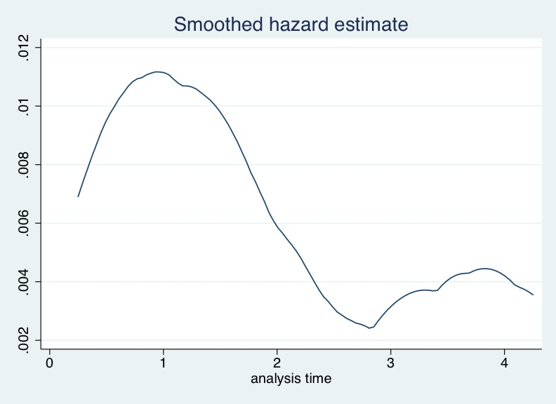
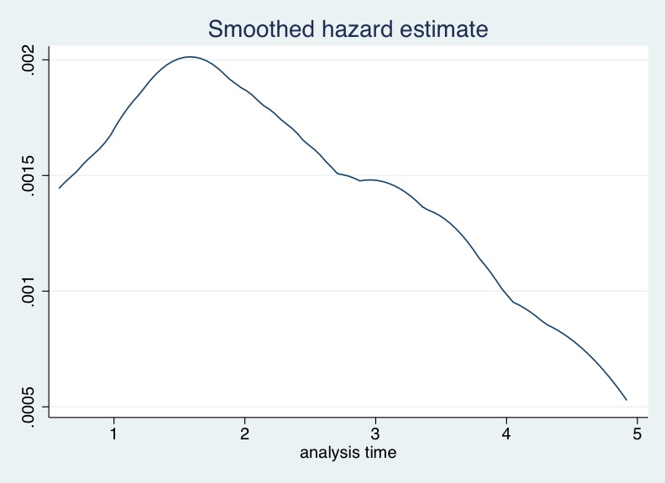
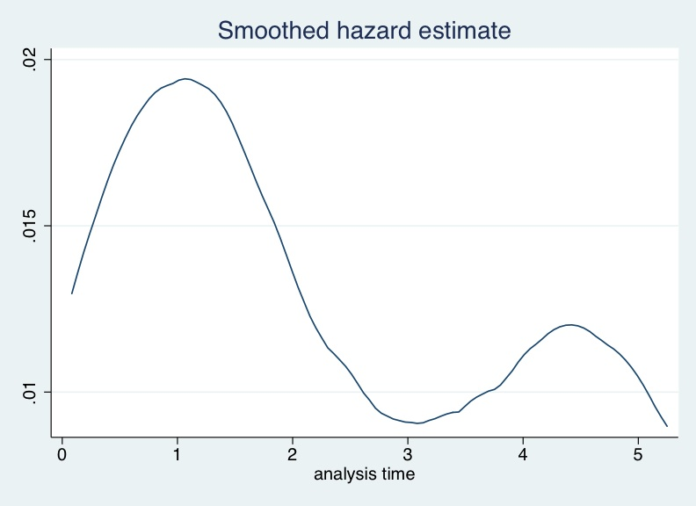
生存曲線：プロジェクトのコア開発者に昇進する確率(Smoothed Hazard Estimate)
Smoothed Hazard Estimate(生存分析した結果を曲線でプロット)
Apache
Postgre
縦軸：コア開発者になること に成功した人の割合
横軸：プロジェクト経過年数
Python

Slide 21
仮説１の検証
総合すると仮説１は弱くではあるが、支持された。
  仮説１：コア開発者への昇進の確率は一定ではない。
    コア開発者の確率は初め上昇し、ピークを迎えて下降する。
Apache,Postgreプロジェクトは支持された。
  グラフが初めのうち上昇し、その後ピークを迎えて下降している。
Pythonプロジェクトは支持されなかった。
  理由としてPythonプロジェクトはApache、Postgreに比べ4年ほど歴史が短く、新人に対しての反応がまだまだ進化中?

Slide 22
影響を及ぼす確率のある変数の抽出結果：Postgre,Apacheプロジェクト
Postgre | 平均 | 標準偏差 | 最小値 | 最大値
Patch投稿の有無 | 0.04 | 0.2 | 0 | 1
Norm-indegree(最頻値) | 0.0024 | 0.0065 | 0 | 0.18
パッチの採用(%) | 1.27 | 9.78 | 0 | 100
コミュニティ内のコア開発者の数 | 13.92 | 4.14 | 1 | 20
コア以外のメール送信数(1カ月) | 13.12 | 63.55 | 1 | 2370
Apache | 平均 | 標準偏差 | 最小値 | 最大値
Patch投稿の有無 | 0.1 | 30 | 0 | 1
Norm-indegree(最頻値) | 0.0026 | 0.0049 | 0 | 0.87
パッチの採用(%) | 1.13 | 8.98 | 0 | 100
コミュニティ内のコア開発者の数 | 7.34 | 18.18 | 1 | 20
コア以外のメール送信数(1カ月) | 46.24 | 9.76 | 3 | 2370

Slide 23
影響を及ぼす確率のある変数の抽出結果：
Pythonプロジェクト
Python | 平均 | 標準偏差 | 最小値 | 最大値
Patch投稿の有無 | 0.04 | 0.2 | 0 | 1
Norm-indegree(最頻値) | 0.0098 | 0.032 | 0 | 0.70
パッチの採用(%) | 0.62 | 6.98 | 0 | 100
コミュニティ内のコア開発者の数 | 58.96 | 14.21 | 0 | 79
コア以外のメール送信数(1カ月) | 13.87 | 54.44 | 1 | 1648

Slide 24
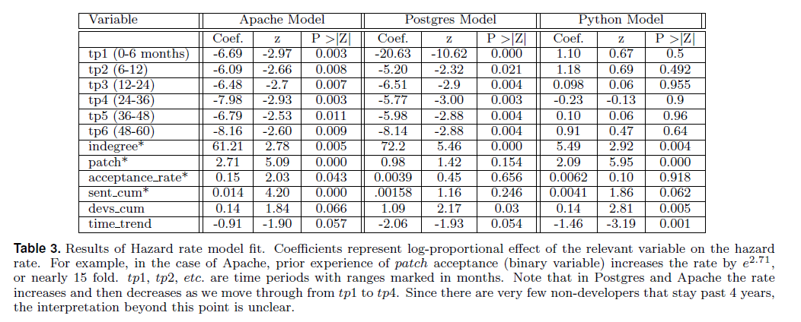
詳細分析結果
各変数が先ほどのhazard estimateにどれくらい影響を与えているかを表している。
Ｃｏｅｆ.が影響を与えた値
-indegreeがとても高い！
Patch・・パッチ投稿経験(バイナリ変数)
Acceptance_rate・・パッチ採用の割合
Sent_cum・・1カ月に送信されたメール数
devs_cum・・コミュニティ内のコア開発者数
Time_trend・・時間経過による低下

Slide 25
仮説２の検証
仮説２は弱くではあるが支持された。
  仮説２：パッチ投稿でのスキルの実証はプロジェクトのコア開発者になれる確率を上げる要因となりうる。
Apache,Pythonプロジェクトは支持された。
  強い影響を与えていることが分かった。
Postgreプロジェクトは統計的には支持されなかった。
  理由として、Postgreはコア開発者以外からのパッチ投稿が50%あり、他のプロジェクトと比較して知らない人が多い。
    コア開発者以外からのパッチ投稿：Apache(31%),Python(23%)
  非コア開発者からのパッチ投稿を平等に扱っている。
  よってパッチ投稿で、コアメンバー志望アピールをすることはPostgreプロジェクトでは難しいのでは？

Slide 26
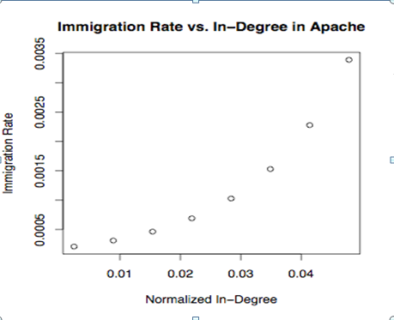
仮説３の検証
仮説３は支持された。
  仮説３：コミュニティ内での社会的地位がプロジェクトのコア開発者になりうる確率に大きな影響を与える。(In-degree)
３つ全てのプロジェクトでの影響が認められた。
  In-degreeはとても強い影響を与えていることが分かった。
  活発に活動しているという要因は、In-degreeに比べて、あまり影響はなかった。
※著者のスライドより引用

Slide 27
まとめ
著者が立てた３つの仮説は弱くではあるがすべて支持された。
コア開発者に昇進するのに最も重要な要因は、パッチ投稿に限らず、コア開発者の目を引くような投稿することではないか。
プロジェクトのコア開発者に昇進する確率は一定期間が過ぎると低下していく。
確率は常に一定ではない。
コア開発者になれる確率
In-degree
パッチ投稿数
影響
影響

Slide 28
考えられる開発者のモチベーション
ソフトウェアに対する個人的な要望を実現させるため
名声
利他主義(ボランティア精神溢れる自己犠牲タイプ)
プロジェクトから頼まれていることがある

